Slide 1
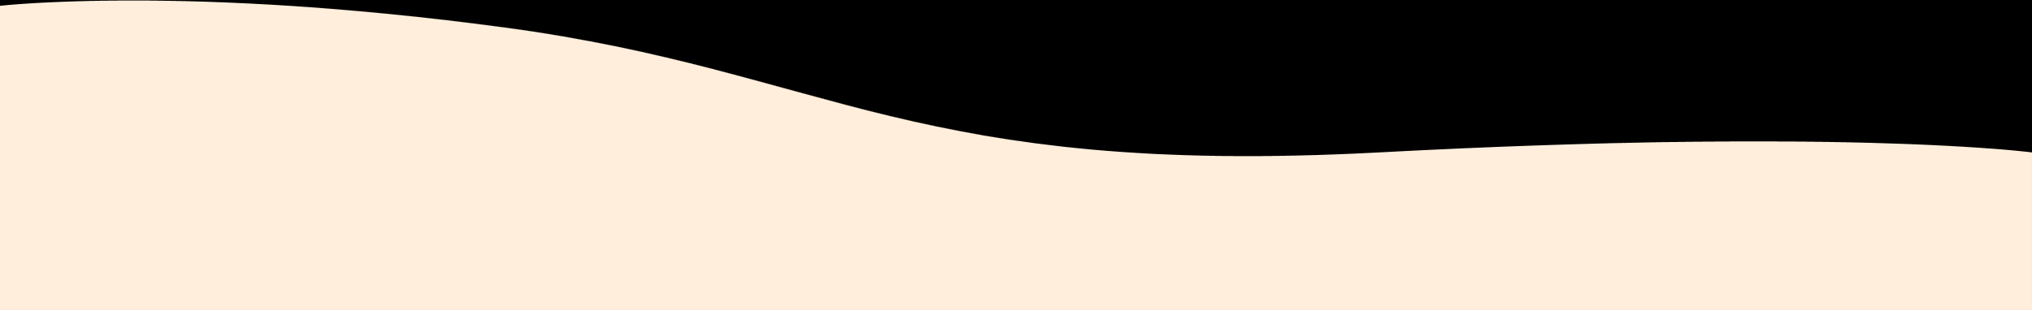
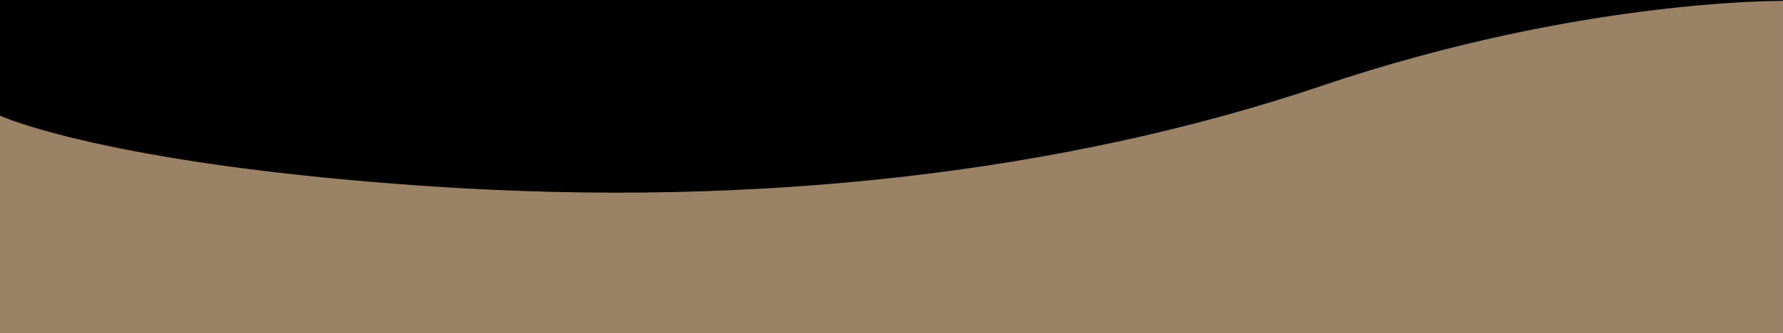









Building Beautiful apps using .NET MAUI
Javier Suárez Ruiz

Slide 2
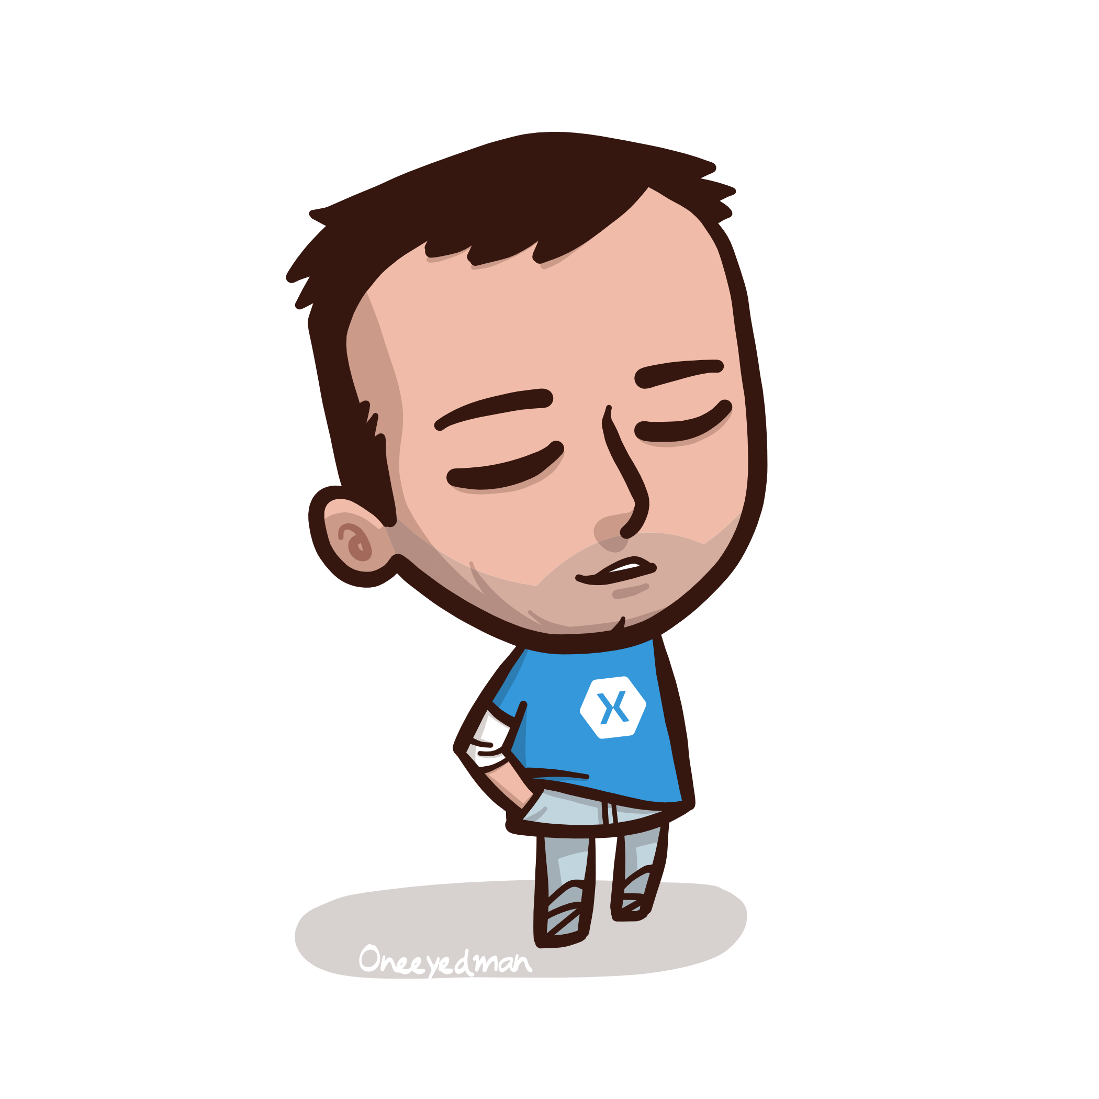
Javier Suárez Ruiz
Software Engineer at Microsoft
.NET MAUI Team
Email: javiersuarezruiz@hotmail.com
Twitter: @jsuarezruiz

Slide 3

¿Qué vamos a ver?
Tendencias actuales en diseño móvil
La búsqueda de la inspiración
Animaciones
Lottie
Gradientes, sombras y más
Border
.NET MAUI Graphics
Librerías de terceros
Preguntas & Respuestas

Slide 4
Tendencias actuales
Diseño de Apps móviles

Slide 5
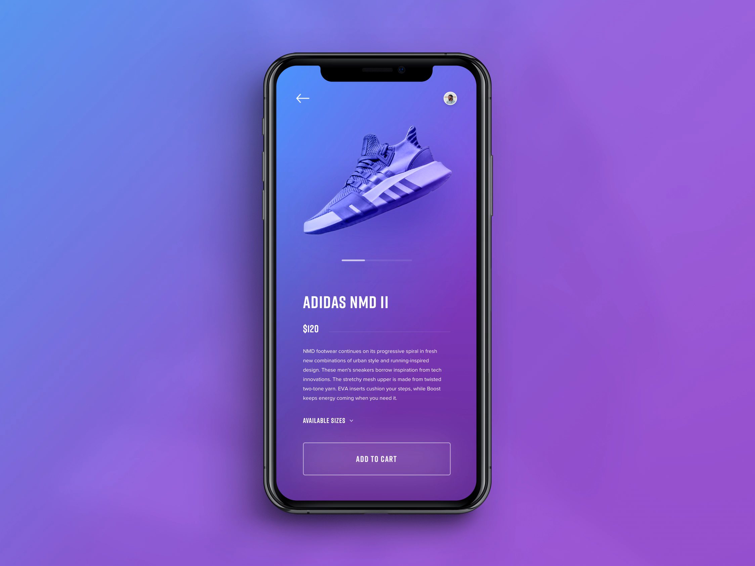
Tendencias en diseño de Apps móviles
Más opciones de navegación.
Gradientes.
Animaciones dinámicas.
Mayor uso de gestos (Swipe lo más usado).
Flat style, Dark mode.
Mayor uso de ilustraciones.

Slide 6
Tendencias
La búsqueda de la inspiración

Slide 7
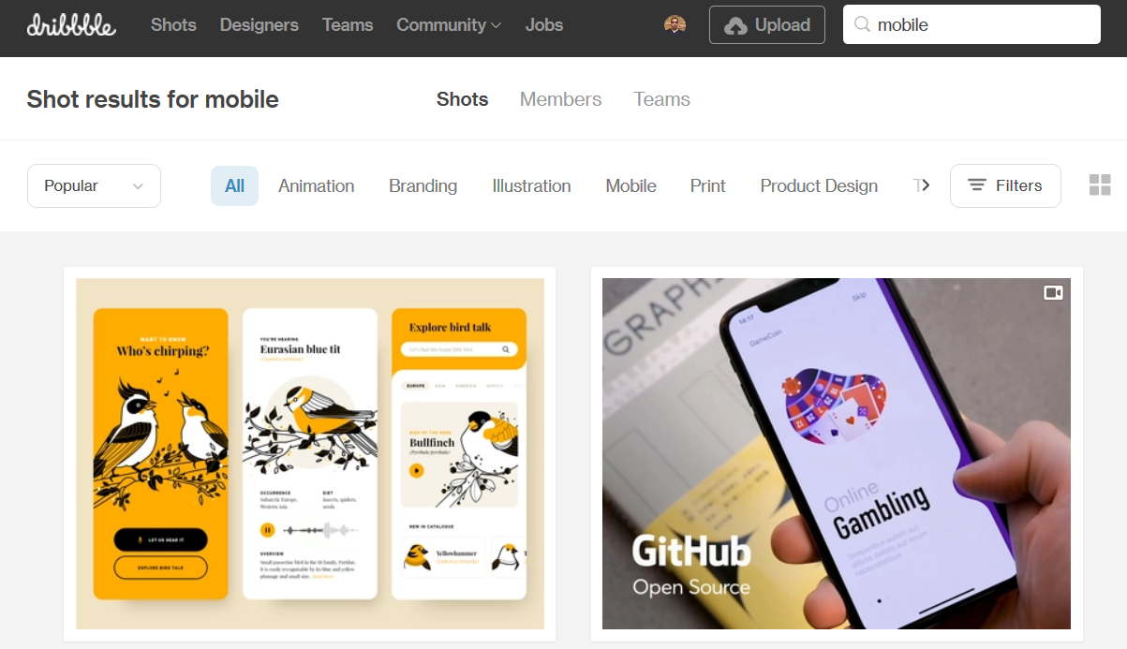
La búsqueda de la inspiración
Te puede ayudar:
Páginas donde poder buscar diseños creados por diseñadores. Ejemplo: Dribbble.
Combinar bien colores es importante.
Adobe Color: Crear colores complementarios, compuestos, etc.
Material Design Palette: Crear paletas usando Material Design.
MyFonts: Buscar fuentes, detectar fuente usada en una imagen, etc.

Slide 8
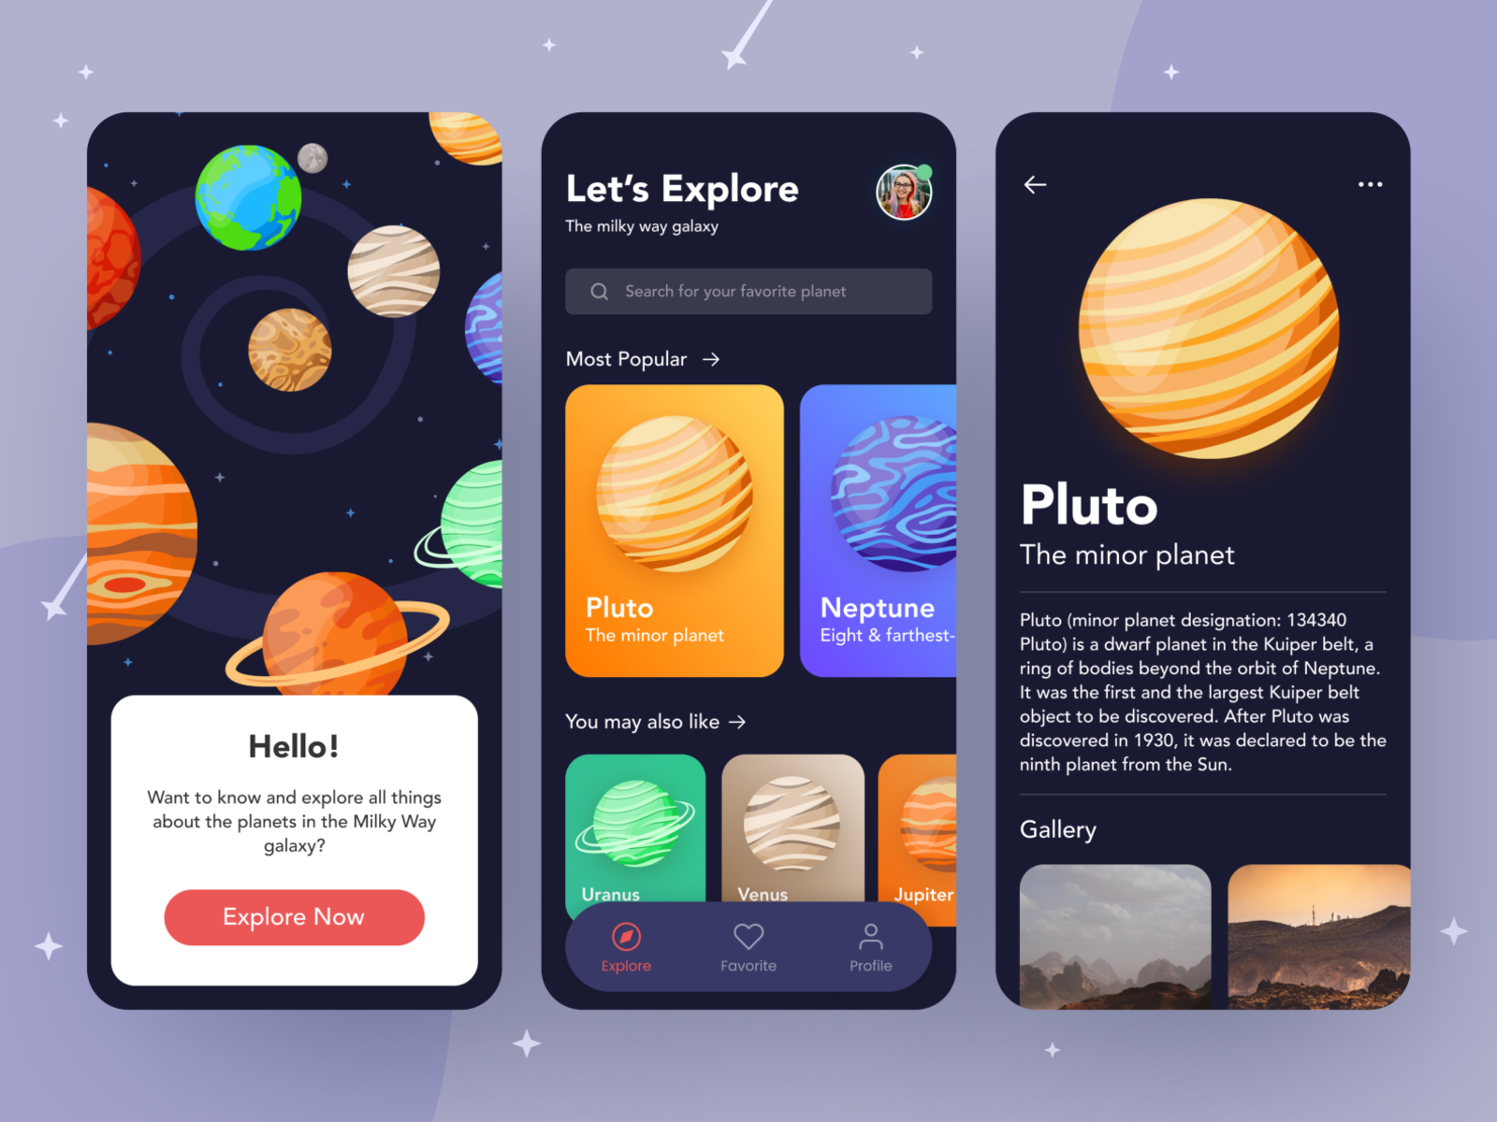
La búsqueda de la inspiración
Te puede ayudar:
.NET MAUI GoodLooking UI (https://github.com/jsuarezruiz/dotnet-maui-showcase): Recopilatorio de ejemplos Open Source de .NET MAUI con una interfaz visualmente atractiva.
Awesome .NET MAUI (https://github.com/jsuarezruiz/awesome-dotnet-maui): Recopilatorio de plugins, controles, helpers, herramientas, etc. Relacionadas con .NET MAUI.

Slide 9
Animaciones y transiciones
Sensación de fluidez y continuidad

Slide 10
Animaciones
.NET MAUI incluye una serie de métodos de extensión que nos permiten realizar una completa gestión de animaciones desde código C#.
Por un lado, tenemos disponibles una serie de animaciones predefinidas disponibles como métodos de extensión para elementos de tipo View.

Slide 11
Animaciones
Los métodos de extensión a utilizar son:
FadeTo: Podemos animar la opacidad de un elemento visual.
RelRotateTo: Podemos especificar un ángulo de rotación para realizar transformaciones de rotación.
RelScaleTo: Transformación de escalado.
RotateTo: Transformación de rotación.
RotateXTo: Transformación de rotación.
RotateYTo: Transformación rotación.
ScaleTo: Transformación de escalado.
TranslateTo: Estableciendo las propiedades TranslationX y TranslationY podemos realizar traslaciones del elemento visual.

Slide 12
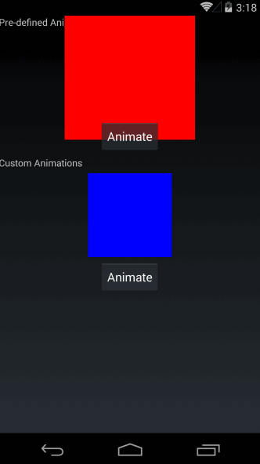
Animaciones
Veamos un sencillo ejemplo:
await PreDefinedBox.ScaleTo(2, 1000, Easing.CubicInOut);
await PreDefinedBox.RotateTo(75, 1000, Easing.CubicInOut);
await PreDefinedBox.ScaleTo(1, 1000, Easing.CubicInOut);
CustomBox.Animate("Custom Animation", x =>
{
CustomBox.BackgroundColor = Color.FromRgb(x, 0, 1 - x);
CustomBox.Scale = 1 + 1.1 * x;
}, length: 500);

Slide 13
Animaciones
En .NET MAUI se ha incluido la clase AnimationManager añadiendo mayor control a la hora de repetir, invertir, etc. animaciones.
Sin embargo, a día de hoy, para poder utilizar animaciones de forma sencilla desde XAML necesitamos escribir código en helpers o bien, usando una librería externa, Xamanimation. Proporciona:
Animaciones, Storyboards, etc. desde código C# y XAML.
Animaciones progresivas.
Transiciones de Layout.

Slide 14
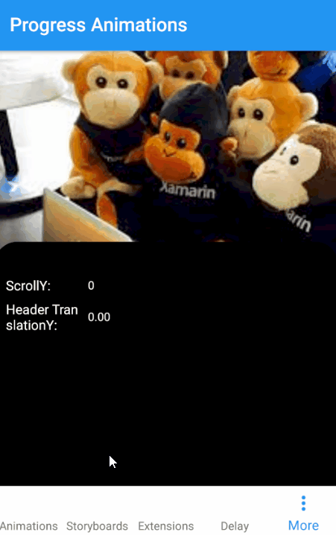
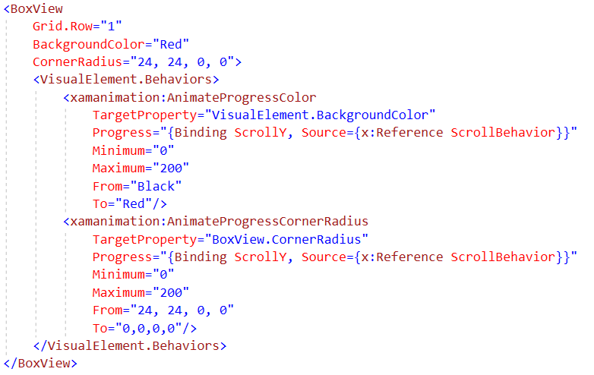
Animaciones progresivas (ScrollView, CarouselView, etc.)

Slide 15
DEMO
Animaciones progresivas desde XAML!

Slide 16
Lottie
Animaciones avanzadas de forma sencilla

Slide 17
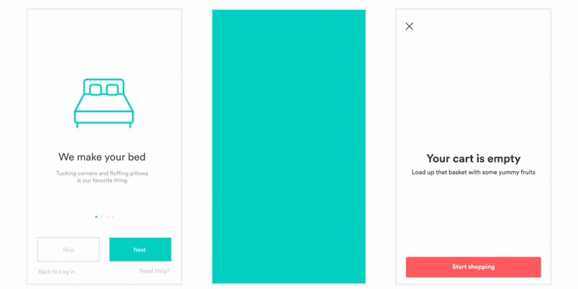
Lottie
Renderiza animaciones After Effects nativamente en Android, iOS, macOS y Windows para .NET MAUI utilizando SkiaSharp.
Las animaciones se exportan en archivos Json.
Notes:
https://github.com/airbnb/lottie
https://github.com/martijn00/LottieXamarin

Slide 18
Lottie
Permite control absoluto de la animación (animar en bucle, pausar, continuar, etc.).
xmlns:skia="clr-namespace:SkiaSharp.Extended.UI.Controls;assembly=SkiaSharp.Extended.UI"
<skia:SKLottieView
x:Name="LottieView"
Source="Heart.json"
RepeatCount="False"
AutoPlay="True"
VerticalOptions="FillAndExpand"
HorizontalOptions="FillAndExpand" />

Slide 19
DEMO
Usando Lottie

Slide 20
Gradientes, sombras y más
Controla los colores de cada control

Slide 21
Shapes

Slide 22
Clipping

Slide 23
Sombras

Slide 24
Gradientes

Slide 25
Border
Un control Frame supervitaminado

Slide 26
Border

Slide 27
DEMO
Border, sombras y más!

Slide 28
.NET MAUI Graphics
Pinta y colorea

Slide 29
.NET MAUI Graphics

Slide 30
DEMO
Vamos a pintar y colorear

Slide 31
Librerías de terceros
Plantillas con diseños resolviendo problemas habituales

Slide 32
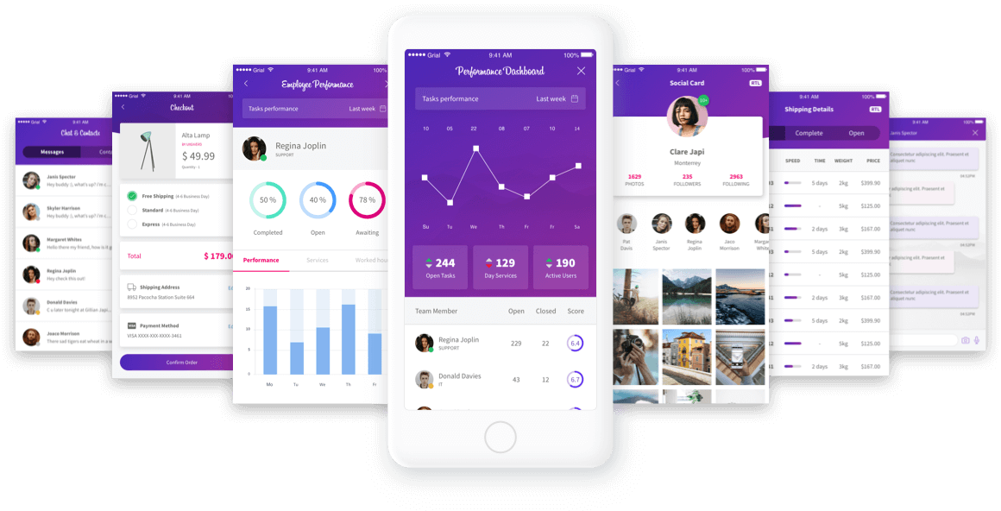
Librerías de terceros
A nivel de librerías de terceros, además de controles, empezamos a tener plantillas con diseños típicos, resolver casos habituales, etc.
Grial UI Kit

Slide 33
DEMO
Veamos librerías de terceros

Slide 34
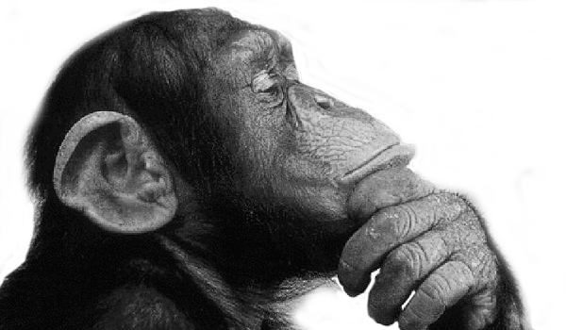
Preguntas y respuestas.
¿Dudas?
P&R

Slide 35
¡GRACIAS a todos!

Slide 36



